Slide 1
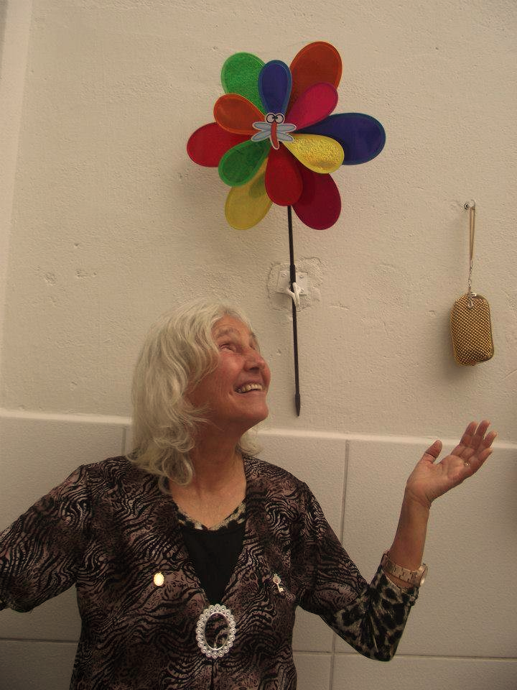
VELHICE TRISTE OU VELHICE ALEGRE??
TEXTO E FORMATAÇÃO
NORMA AP SILVEIRA DE MORAES
DIVULGAÇÃO
NORMA SILVEIRA MORAES SLIDES
WWW.SERGRASAN.COM

Slide 2
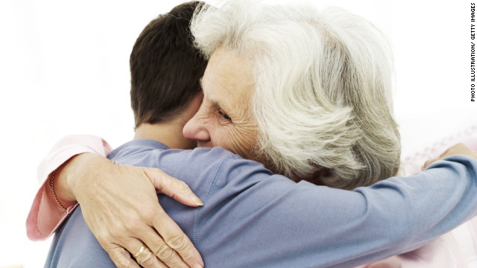
VELHICE CHEIA DE TRISTEZA
QUANDO SE É ABANDONADO
DE DOENÇAS E INCERTEZAS
COM DOMÍNIO TERMINADO

Slide 3
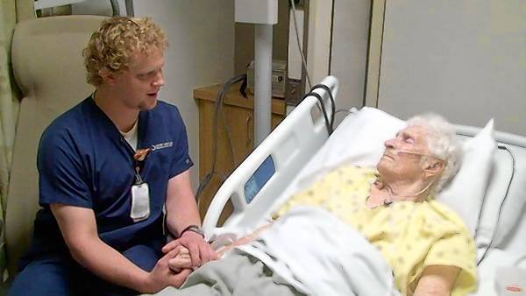
VELHICE DE CONTRARIEDADE
AONDE FOI A SAÚDE VIVER?
RESTOS DE INFELICIDADE
SEM ALEGRIA OU QUERER

Slide 4
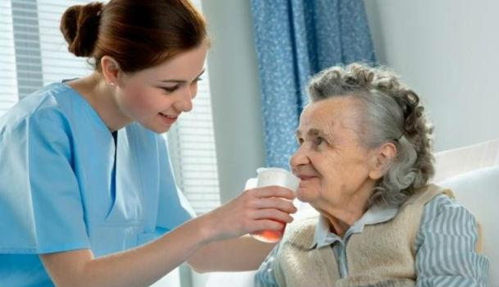
VELHICE AO ANOMINATO
SEM SABER E MEMÓRIA
TUDO ESTÁ CENTRADO
NÃO SABE DA HISTÓRIA

Slide 5
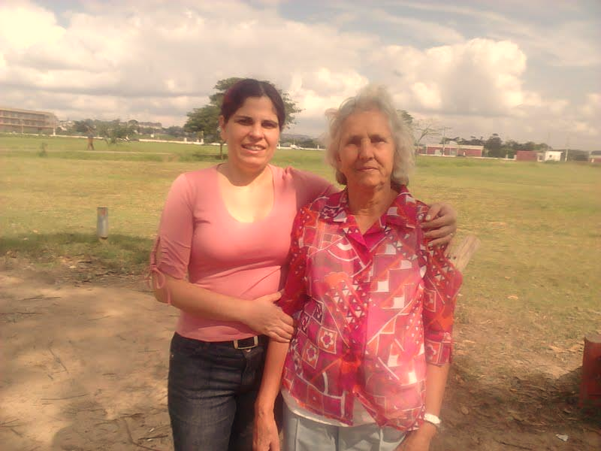
UMA VELHICE TÃO INFELIZ?
DENTRO DE CASA ESCONDIDA?
NADA SABE OU CONDIZ?
VIDA TÃO DESVALIDA?
NÃO! A VELHICE PODE SER FELIZ

Slide 6
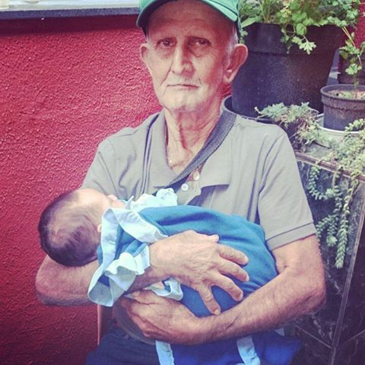
QUE DEUS DÊ A SUA BENÇÃO
E QUE NÃO DEIXE SOFRER
A VIDA TEM SUA RAZÃO
QUE NÃO CABE EM NOSSO SABER
MAS SER VELHO PODE SER AMOR

Slide 7
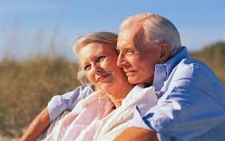
VELHICE SEM QUALIDADE/
PARA QUEM É DOENTE/
COM AMOR EM QUANTIDADE/
VAI SENTIR–SE CONTENTE//

Slide 8
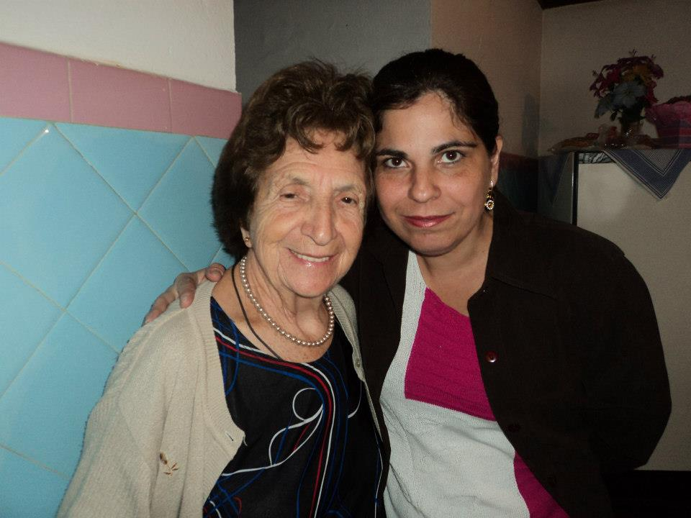
VELHICE É SÓ LEMBRANÇAS
QUANDO SABEMOS VIVER BEM
PODE SER BOA, DE ESPERANÇA
E DE ALEGRIA E PAZ TAMBÉM

Slide 9
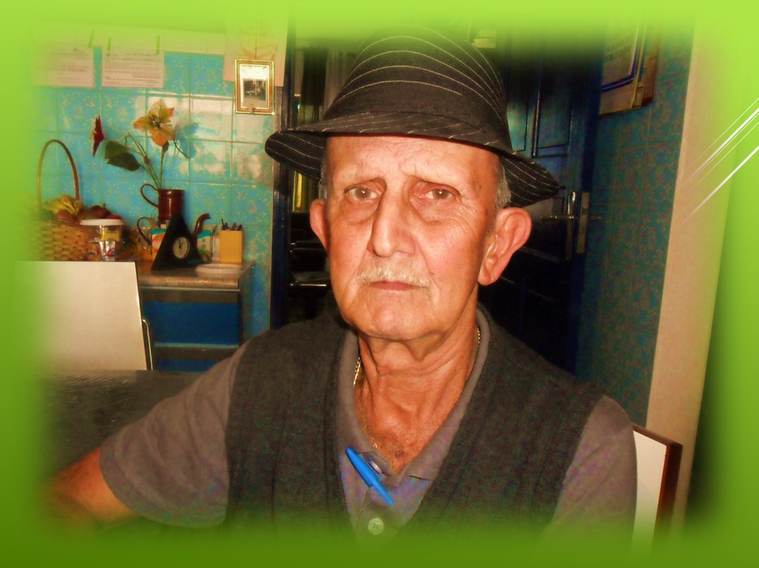
QUE A VELHICE POSSA SER
BEM VIVIDA COM QUALIDADE
POIS É A ÚLTIMA FASE DE VIVER
QUE VENHA TRAZER FELICIDADE

Slide 10
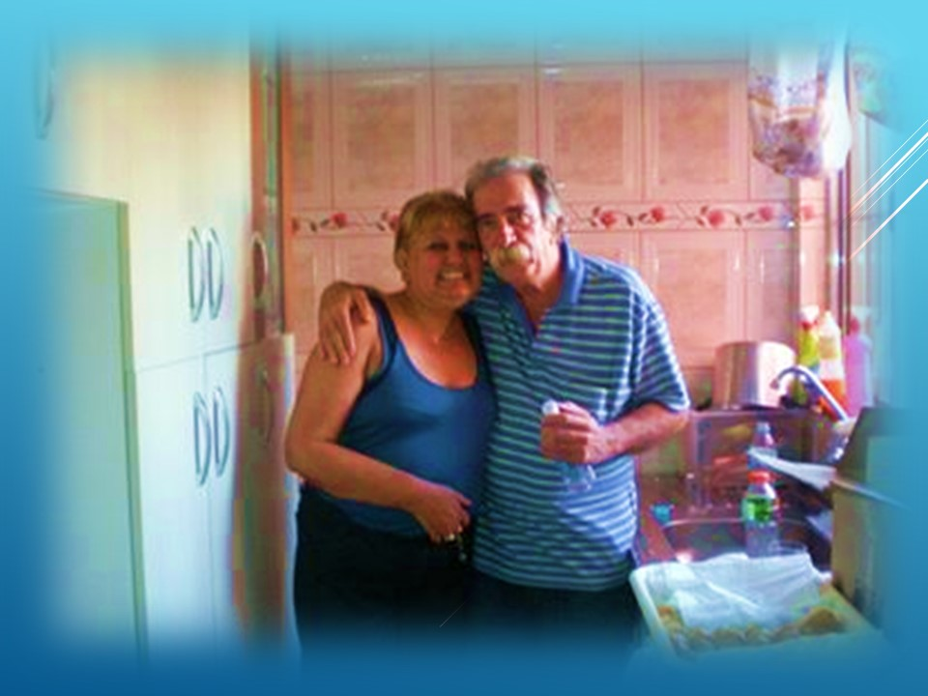
QUE POSSAM VER PASSARINHOS CANTAR
TER MOMENTOS DE INTENSA INTERAÇÃO
REVIVER E LEMBRANÇAS BOAS BUSCAR
FAZER DA VIDA UMA BELA CANÇÃO

Slide 11
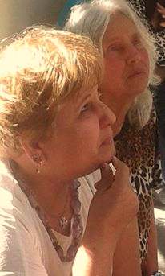
QUE A VELHICE SEJA ABENÇOADA
QUE SE TENHA PRAZER DE VIVER
VELHICE É UMA FASE ESTIGMATIZADA
MAS É PRECISO MUITO AMOR TER

Slide 12

É MUITO BOM TER LAZER
VIVER A VIDA COM SATISFAÇÃO
CUIDADO COM A SAÚDE TER
TAMBÉM BOA ALIMENTAÇÃO
E FELIZ PODER SER...

Slide 13

VELHICE TRISTE OU VELHICE ALEGRE
TEXTO E FORMATAÇÃO
NORMA AP SILVEIRA DE MORAES
IMAGENS PESSOAIS E DO GOOGLE
MÚSICA.ERA-EYES OF ETERNITY
DIVULGAÇÃO
NORMA SILVEIRA MORAES SLIDES
WWW.SERGRASAN.COM

